Slide 1
93 dage tilbage til
WSC Shanghai 2026
Landsholdssamling 20 –21 juni 2026

Slide 2
Program søndag 21 juni
Kasper, Emilie og Jens
10:15 Forventninger fra Skillsdenmark.
10:25 Træning og forberedelse af teamet
Oplæg 1 - Hvordan forbereder vi fagligheden i konkurrencen – Faglighed fra DM i Skills til WorldSkills 15 min - True Tylak, CNC Milling
Oplæg 2 – Trænings planer – Peter Hansen, Joinery
Oplæg 3 - Hvordan samarbejder træner og dommer i forberedelsesfasen 15 min Alex Thorsen, Concrete Construction
11.30 Expert opgave i Shanghai, deling af viden og infos. Træner opgave i Shanghai
12.00 Siden Lyon 2024.
13.00 Gennemgang fra –6 til +2 (SMP) og øvrigt
13.30 Gennemgang af rejse og hjemrejse

Slide 3
Forventninger fra SkillsDenmark

Slide 4
Forventninger fra Skillsdenmark
1. Fairplay og objektivitet i bedømmelsen
Neutral bedømmelse: Du skal bedømme alle deltagere 100 % ensartet og retfærdigt. Egne landsmænd må aldrig favoriseres.
Ingen manipulation: Det er strengt forbudt at påvirke andre dommere til at give højere eller lavere karakterer til specifikke deltagere.
Respekt for pointsystemet: Følg WorldSkills' officielle pointsystem (CIS) slavisk og uden personlige dagsordener.
2. Professionel adfærd og kommunikation
Ingen snyd eller særfordele: Du må under ingen omstændigheder give hemmelige tips, hints eller skjult hjælp til den danske deltager under selve konkurrencen.
Konstruktiv dialog: Løs faglige uenigheder med andre internationale eksperter gennem professionel og saglig dialog – aldrig via personlige angreb.
Sprog og inklusion: Tal engelsk i ekspertområderne, så alle kan følge med, og ingen føler sig holdt udenfor eller mistænkeliggjort.
3. Loyalitet og ambassadørrolle
Respekt for værtslandet: Vis respekt for Kinas kultur, traditioner og de lokale arrangører i Shanghai.
Håndtering af skuffelse: Vis professionel sportsånd ved både sejr og tab. Støt den danske deltager i at udvise samme værdighed, hvis resultaterne ikke går som håbet.
Alkohol og fremtoning: Overhold SkillsDenmarks alkoholpolitik under hele turen. Du er på arbejde og repræsenterer Danmark døgnet rundt

Slide 5
Forventninger fra Skillsdenmark
4. Fortrolighed og integritet
Sociale medier: Læg ikke billeder eller kommentarer online, der kan kompromittere konkurrencens retfærdighed, afsløre ufærdige resultater eller udstille andre landes deltagere negativt.
5. Andet
Deler alle infos til og fra træningen og forberedelsen
Har styr på IL, TD, SAG, CR.
Fysisk træning
Autentisk træning
Sprog
Fysisk træning

Slide 6
Træning og forberedelse

Slide 7
Hvordan forbereder vi fagligeheden i konkurrencen?
True Tylak, CNC Milling

Slide 8
Træningsplaner
Peter Hansen, Joinery

Slide 9
Hvordan samarbejder træner og dommer i forberedelsen?
Alex Thorsen, Concrete Construction

Slide 10
Eksperters og træners opgaver i Shanghai

Slide 11
Siden WSC Lyon 2024

Slide 12
Forberedelse og Træningsplaner
Træningsplaner..
Informationsdeling: expertens ansvar
Leverer standarter til træningen.
Engelsk niveau

Slide 13
Forum/Skills Management plan-Infrastructure list
Skill management plan
  Workshop layout
Infrastructure list
  Status på items
  Se mere på IL

Slide 14
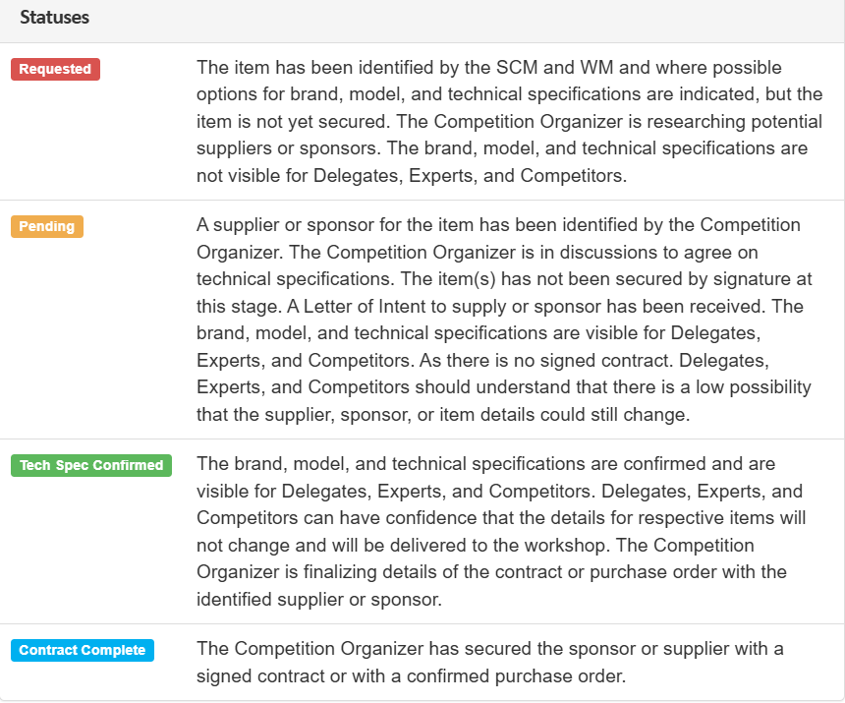
Infrastructure list
  Status på items

Slide 15
WSC Program

Slide 16
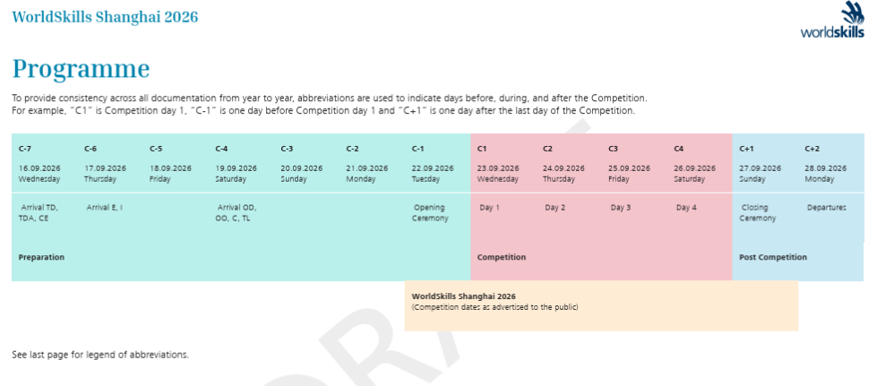
Overordnet program for WSC2026

Slide 17
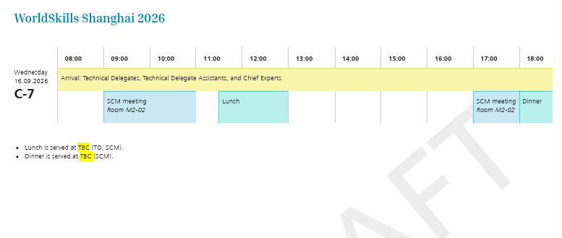

Slide 18
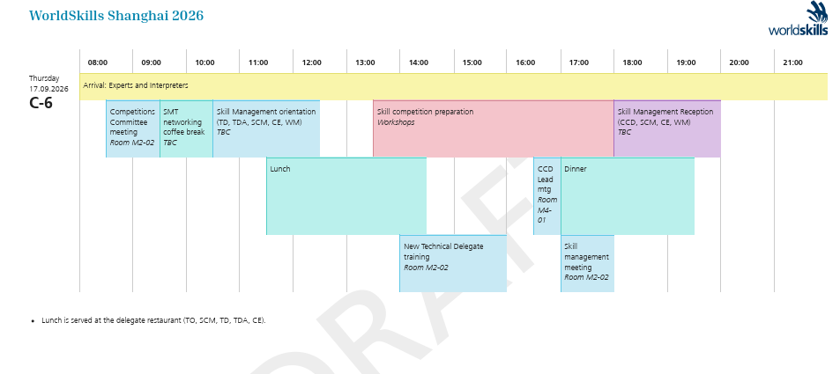

Slide 19
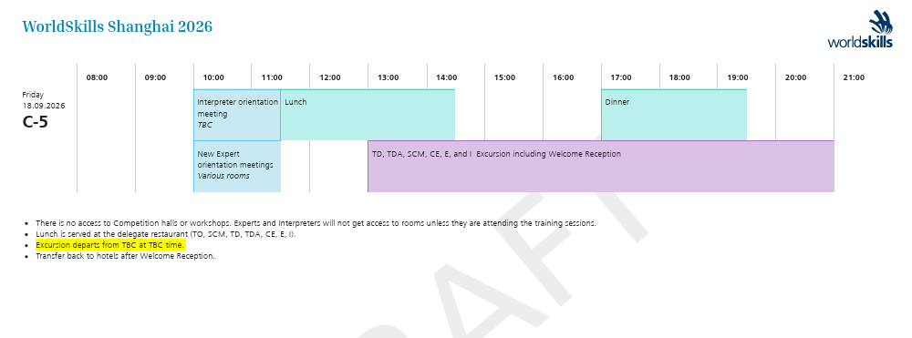
New Expert training - Udflugt

Slide 20
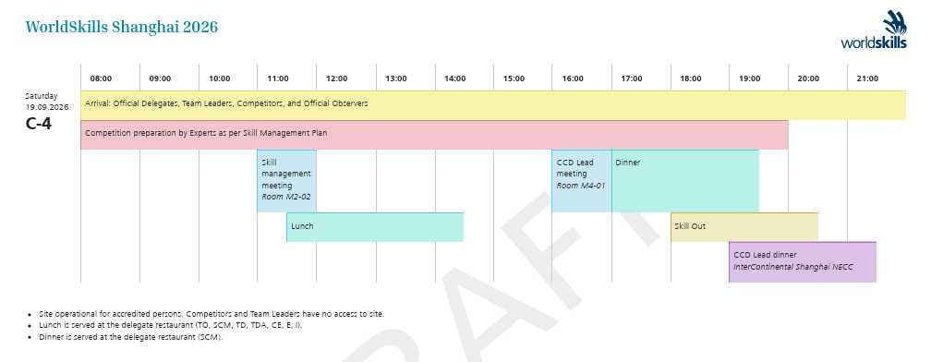
Første dag på venue 1.dag på Skill out ☺

Slide 21
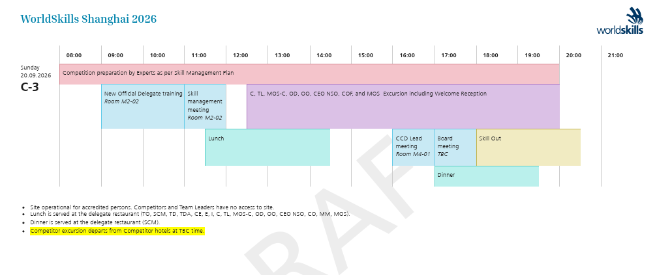
Konkurrence forberedelse

Slide 22
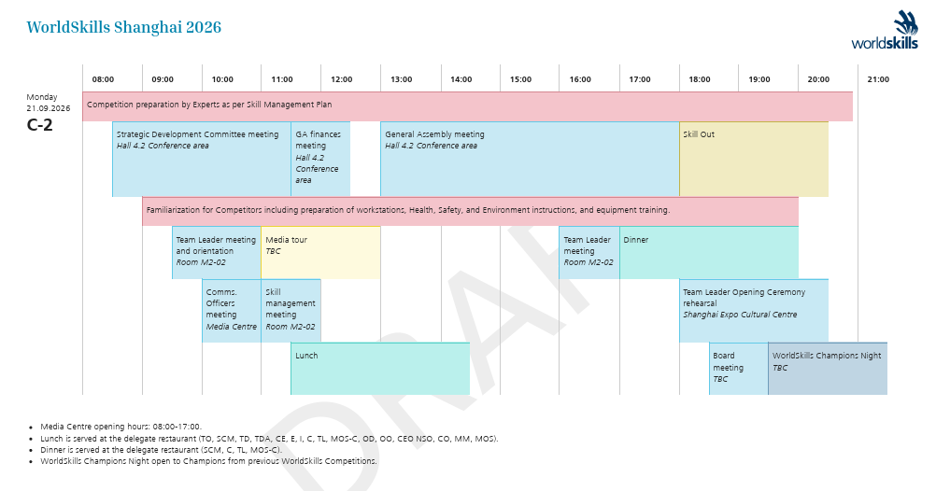
Familiarization

Slide 23
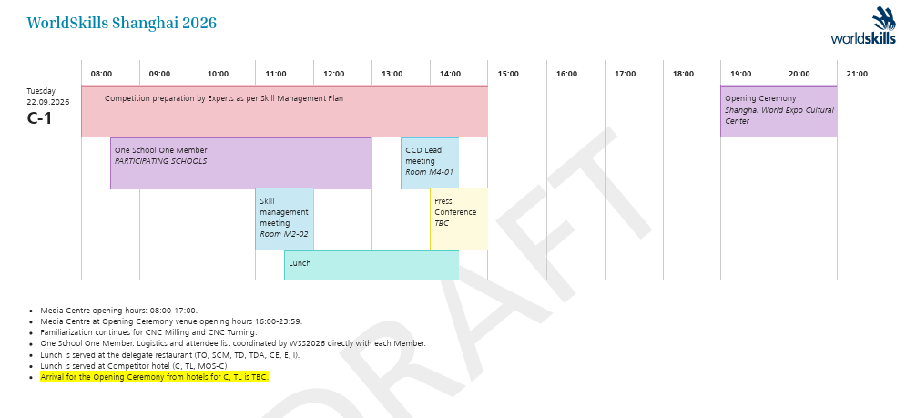
One School One Member- Opening ceremony

Slide 24
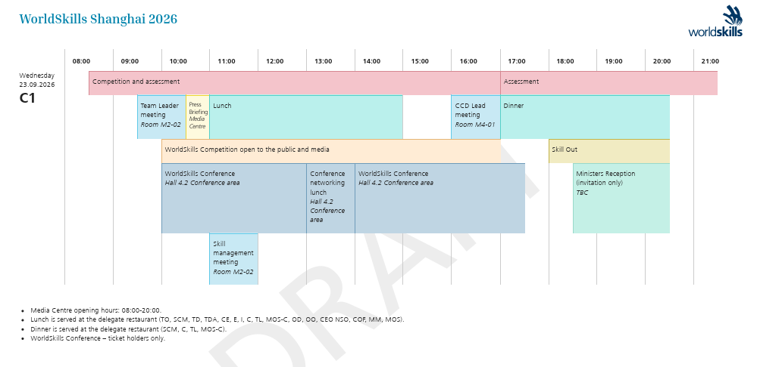
Konkurrence Dag 1

Slide 25
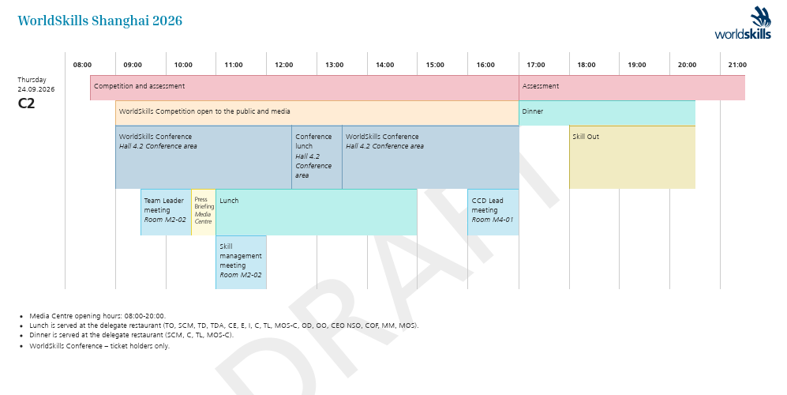

Slide 26
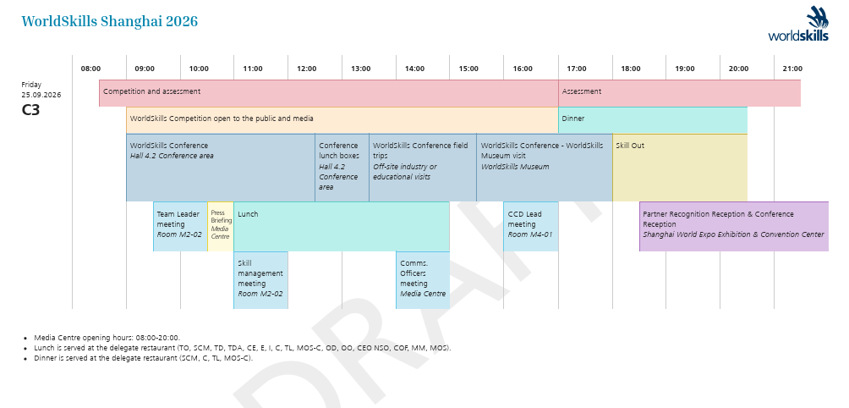

Slide 27
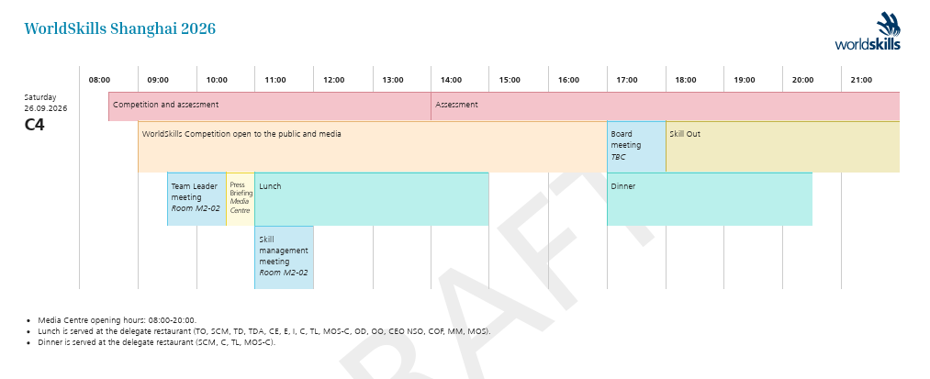
Sidste konkurrencedag – Reception konsulatet

Slide 28
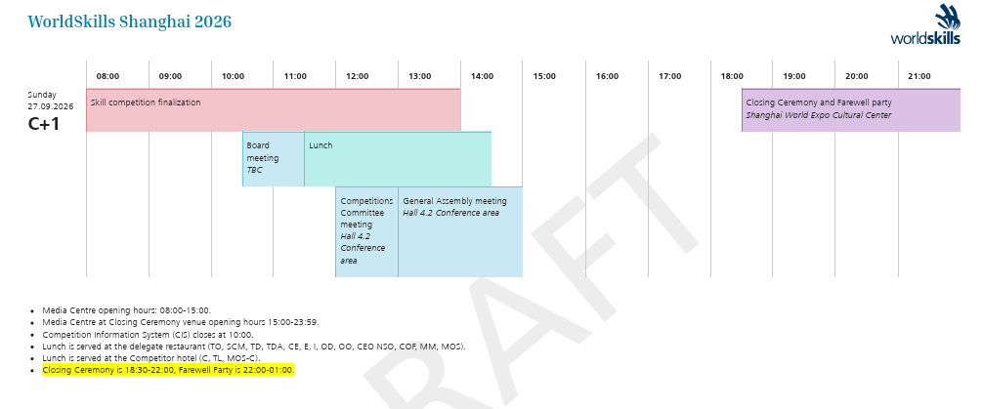
Closing ceremony

Slide 29
Rejse og ophold

Slide 30
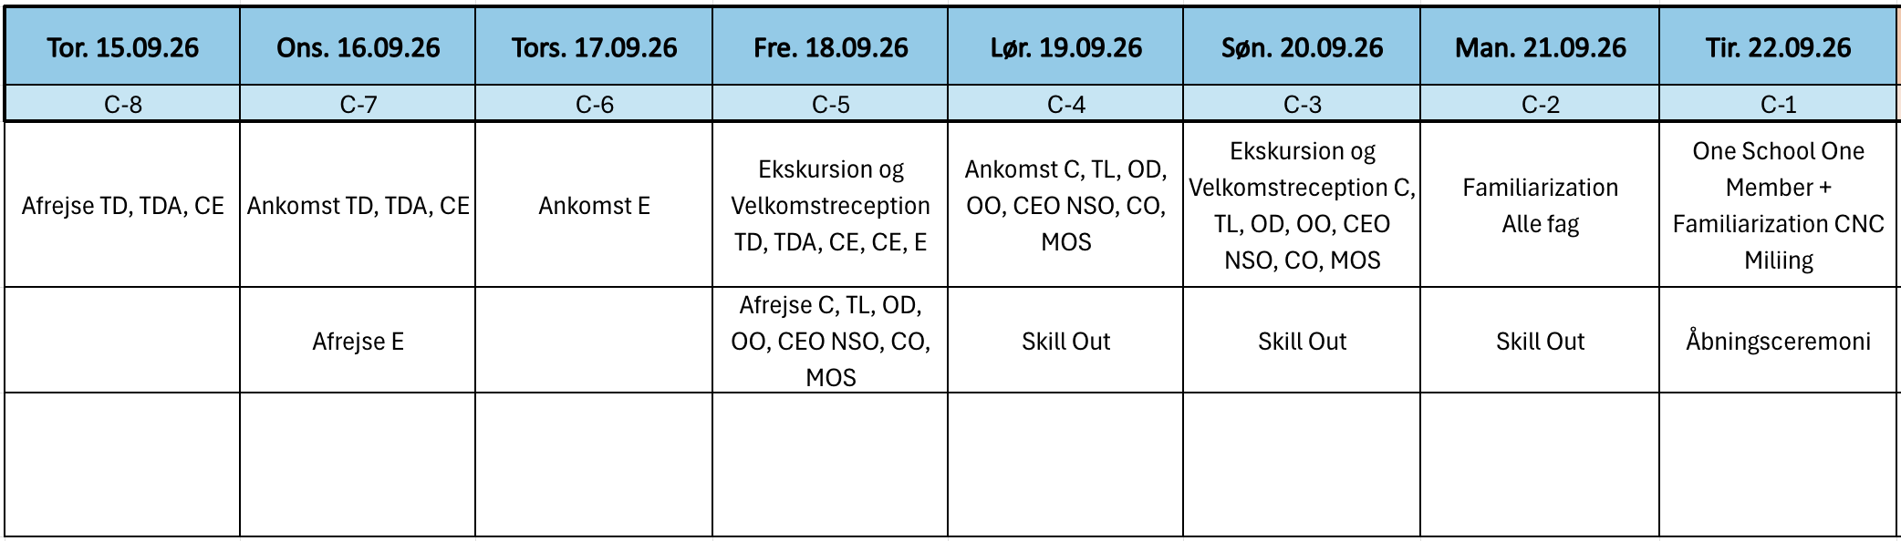
Rejsen – Hvem og hvornår
-> Hjemrejse d. 28/9

Slide 31
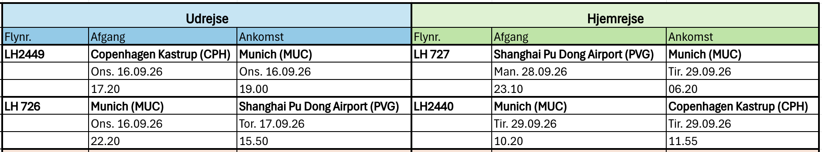
Rejsen – i detaljer
Mødetid: 3 timer før afgang
Egentransport til Kastrup Lufthavn
11 timer 30 minutter
8 kg håndbagage + 23 kg check-in
Mødetid: Afhænger af værternes lufthavnstransfer
13 timer
8 kg håndbagage + 23 kg check-in
Egentransport fra Kastrup Lufthavn
Vigtigt, at give besked, hvis man ikke benytter denne hjemrejse!

Slide 32

Indkvartering
Holiday Inn Shanghai Hongqiao West
Alle eksperter og delegerede
Enkeltværelser
3,4 kvm fra NECC

Slide 33


Slide 34


Slide 35


Slide 36
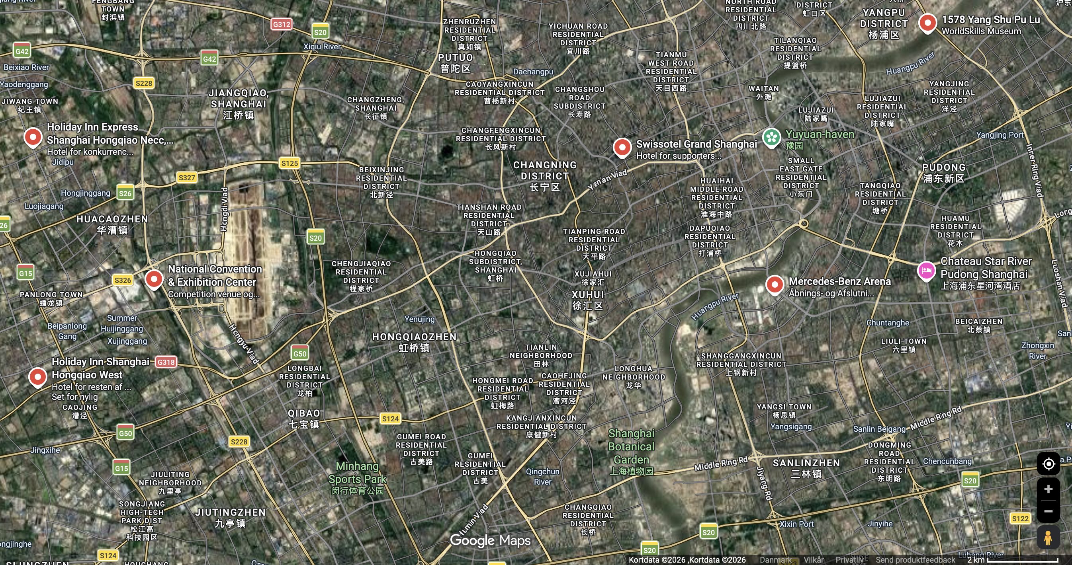
Transport og afstande

Slide 38


Slide 39
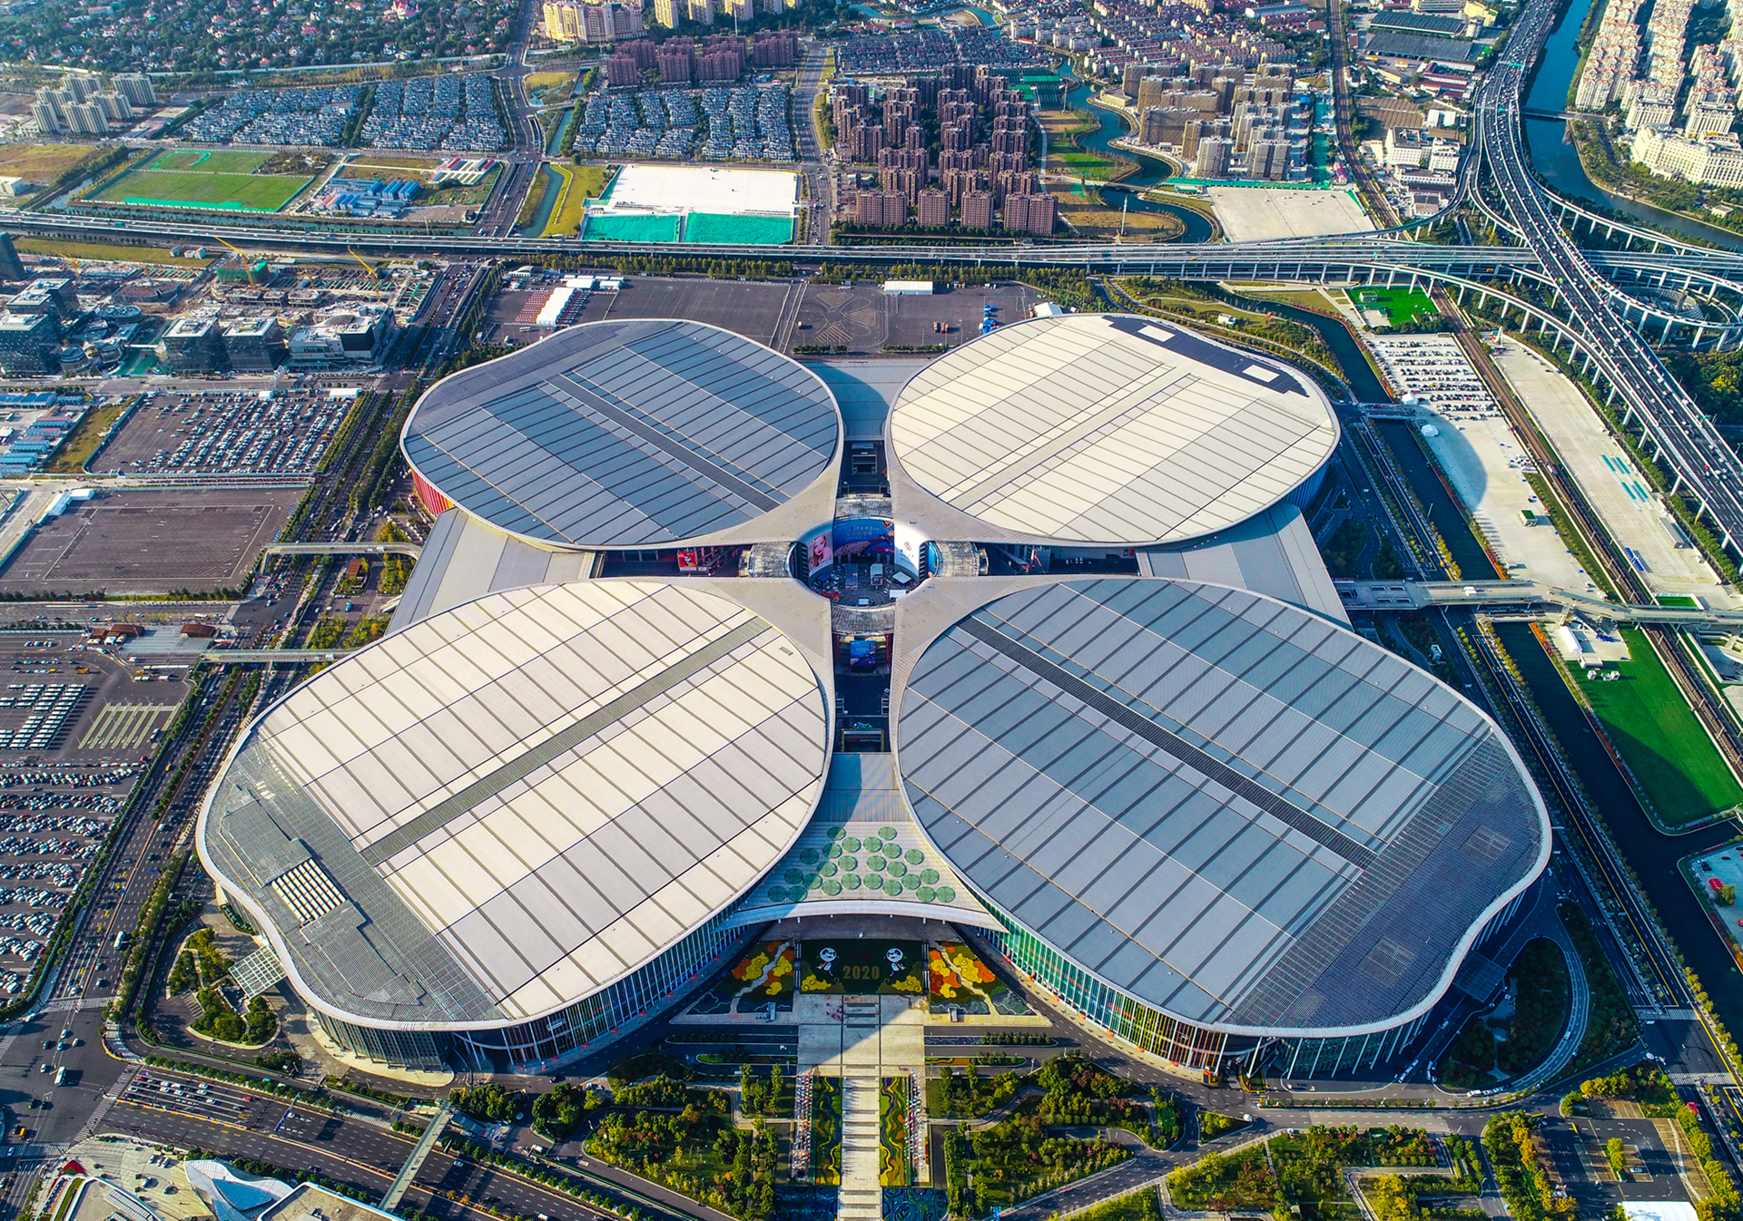

Slide 40


Slide 41
Ophold og transport
Delegerede -> NECC:
∼20 minutter
Deltagere -> NECC:
∼25 minutter
Trænere -> NECC:
∼35 minutter
Trænere -> Deltagere:
∼40 minutter
Inkluderet transport:
Lufthavnstransfer i Shanghai
Daglig transport til/fra venue
Transfer til alle relevante sideevents
Al øvrig transport er på eget ansvar.
WeChat el. AliPay
Forplejning
Husk at aftensmad ikke er inkluderet

Slide 42
Kina-specifikt
Visa og Indrejse
Telefon og internet
Betalingsformer
Visumfri rejse under 30 dage
Online Entry-form
Dokumenter og rejseplan
Vaccinationer
VPN, E-sim el. Lign.
Kontakt jeres udbyder.
WeChat og AliPay
Betaling
Transport
Kommunikation

Slide 43

Kontakt
Jens Søndergaard Hansen
Konkurrencen, regler og adfærd
Kasper Bøgelund
Konkurrencen og logistik
Emilie Silke Rasmussen
Rejse, sideevents og logistik

Slide 44
Spørgsmål, bekymringer, nysgerrigheder?

Slide 45
Foto og tak for i dag
1. Landsholdssamling 20-21 juni 2026

